Slide 1



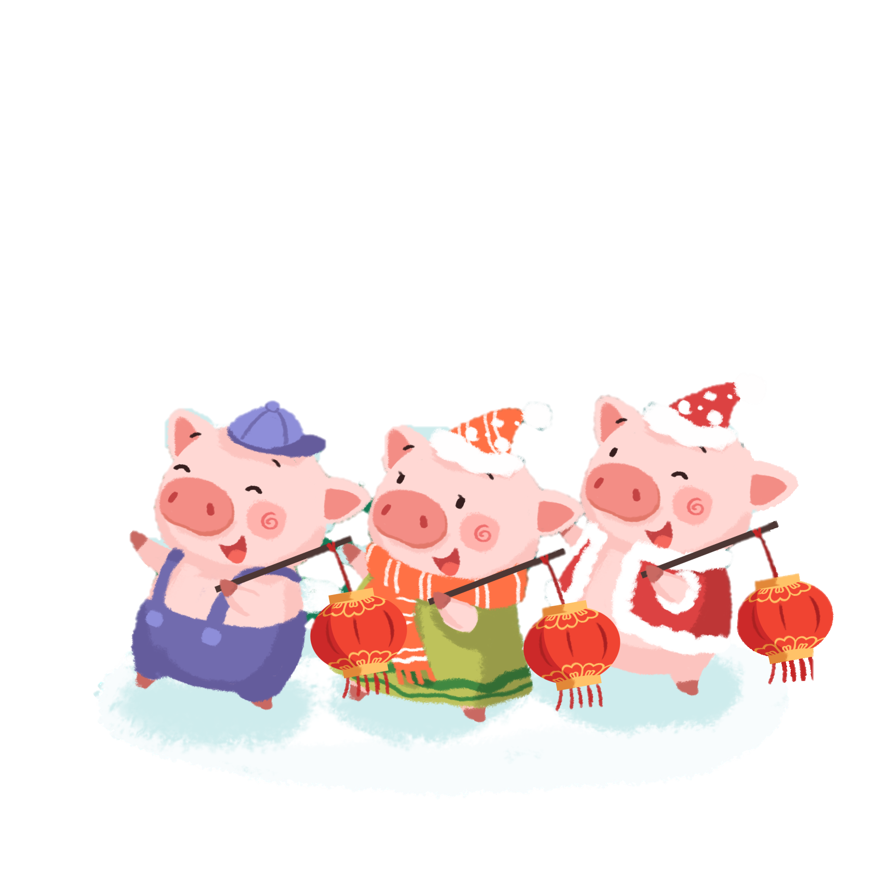
Toán
Luyện tập chung
SGK trang 137

Slide 2

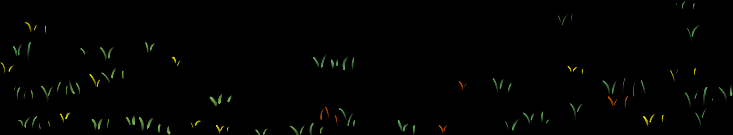
Nhờ các bạn bảo vệ nhà của các chú heo con giúp cho heo mẹ nha

Slide 3
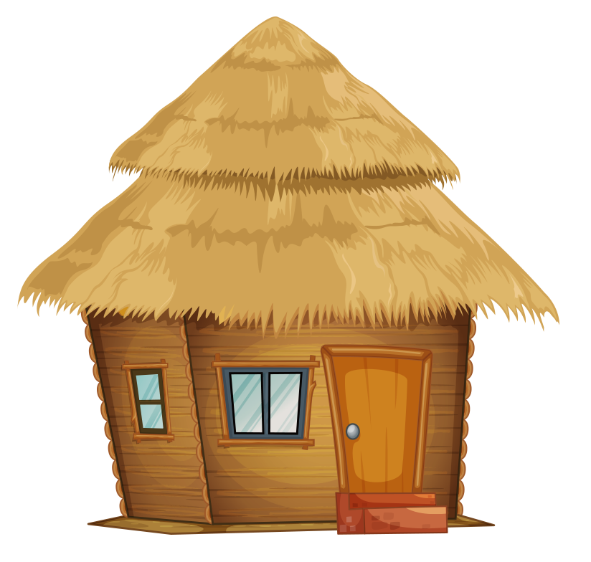



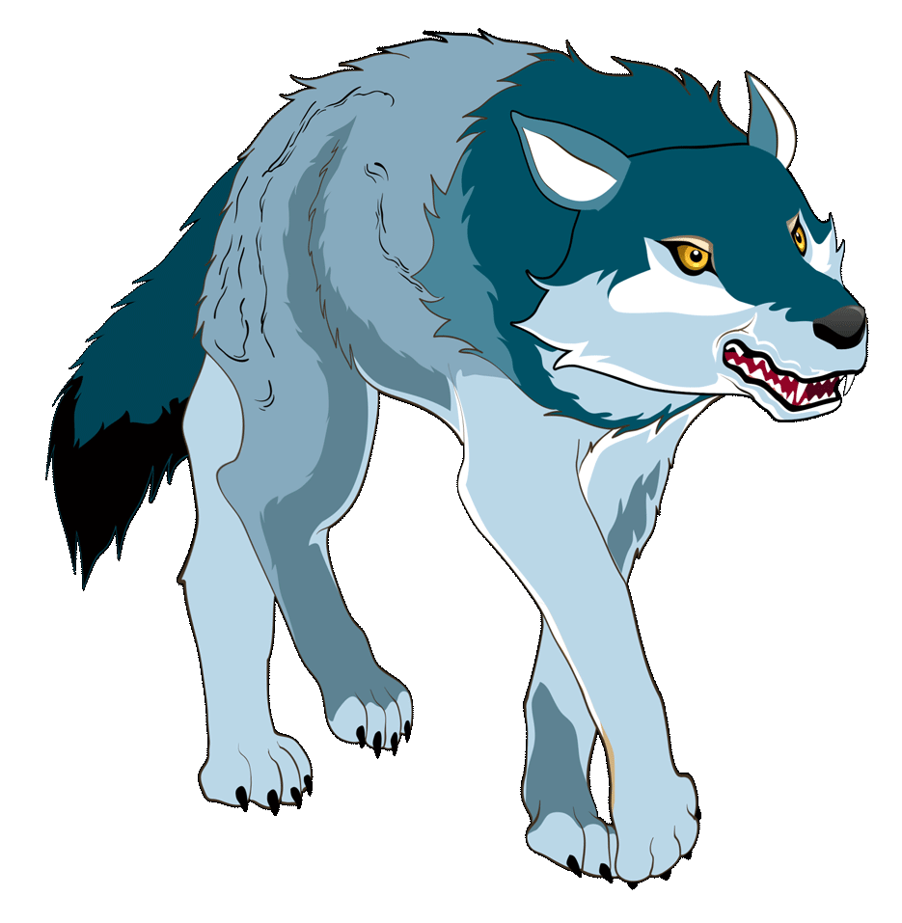






$$\frac{\text{5}}{\text{9}} \text{: }\frac{\text{4}}{\text{7}}$$
$$\text{= }\frac{\text{5}}{\text{9}} \text{x} \frac{\text{7}}{\text{4}}$$
$$\text{= }\frac{\text{35}}{\text{36}}$$
a/
Bài tập 1:
Tính
$$\frac{\text{1}}{\text{5}} \text{: }\frac{\text{1}}{\text{3}}$$
$$\text{= }\frac{\text{1}}{\text{5}} \text{x} \frac{\text{3}}{\text{1}}$$
$$\text{= }\frac{\text{3}}{\text{5}}$$
b/

Slide 4
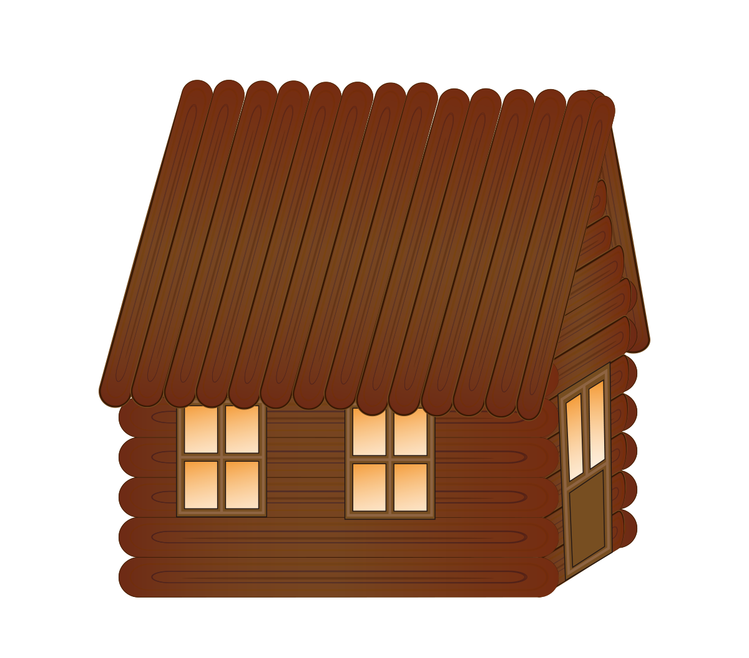








$$\frac{\text{3}}{\text{4}} \text{: 2}$$
$$\text{= }\frac{\text{3}}{\text{4}} \text{: }\frac{\text{2}}{\text{1}}$$
$$\text{= }\frac{\text{3}}{\text{4}} \text{x} \frac{\text{1}}{\text{2}}$$
$$\text{= }\frac{\text{3}}{\text{8}}$$
Mẫu:
Bài tập 2:
Tính (theo mẫu)
Ta có thể viết gọn như sau:
$$\frac{\text{3}}{\text{4}} \text{: 2}$$
$$\text{= }\frac{\text{3}}{\text{4 }\text{x}\text{ 2}}$$
$$\text{= }\frac{\text{3}}{\text{8}}$$

Slide 5






$$\frac{\text{5}}{\text{7}} \text{: 3}$$
$$\text{= }\frac{\text{5}}{\text{7 }\text{x}\text{ 3}}$$
$$\text{= }\frac{\text{5}}{\text{21}}$$
a/
Bài tập 2:
Tính (theo mẫu)
$$\frac{\text{1}}{\text{2}} \text{: 5}$$
$$\text{= }\frac{\text{1}}{\text{2 }\text{x}\text{ 5}}$$
$$\text{= }\frac{\text{1}}{\text{10}}$$
b/

Slide 6
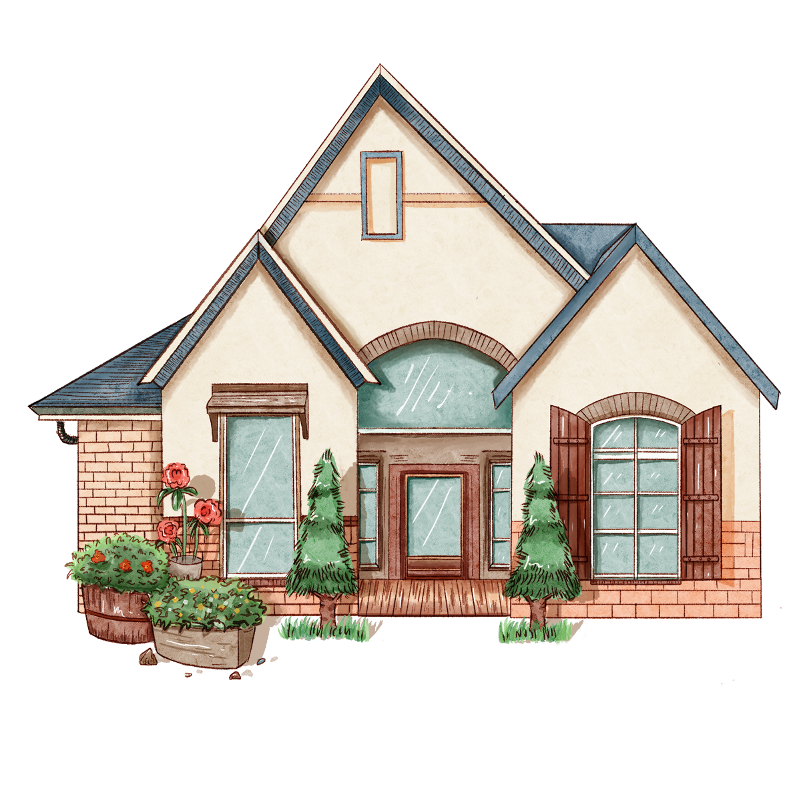

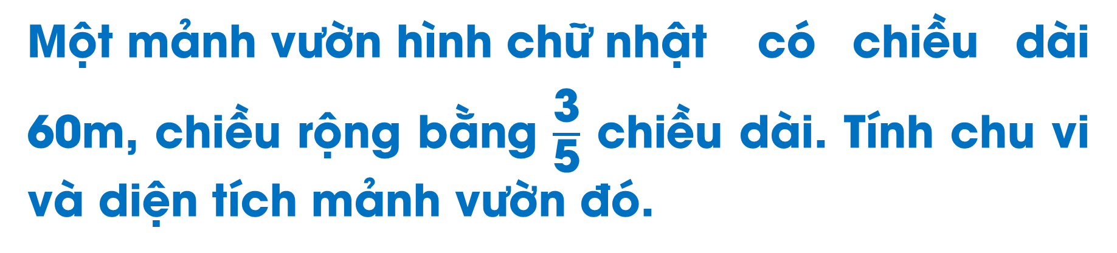
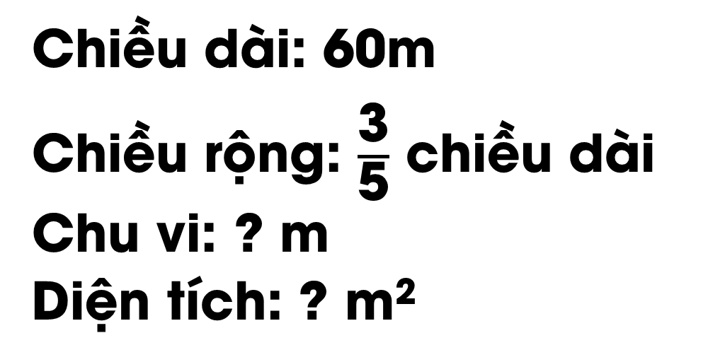
$\text{M}\text{ộ}\text{t} \text{m}\text{ả}\text{nh} \text{v}\text{ườ}\text{n} \text{h}\text{ì}\text{nh} \text{ch}\text{ữ }\text{nh}\text{ậ}\text{t}$ có chiều dài 60m, chiều rộng bằng $\frac{\text{3}}{\text{5}}$ chiều dài. Tính chu vi và diện tích mảnh vườn đó.
Bài tập 3
Tóm tắt:
Chiều dài: 60m
Chiều rộng: $\frac{\text{3}}{\text{5}}$ chiều dài
Chu vi: ? m
Diện tích: ? m²

Slide 7
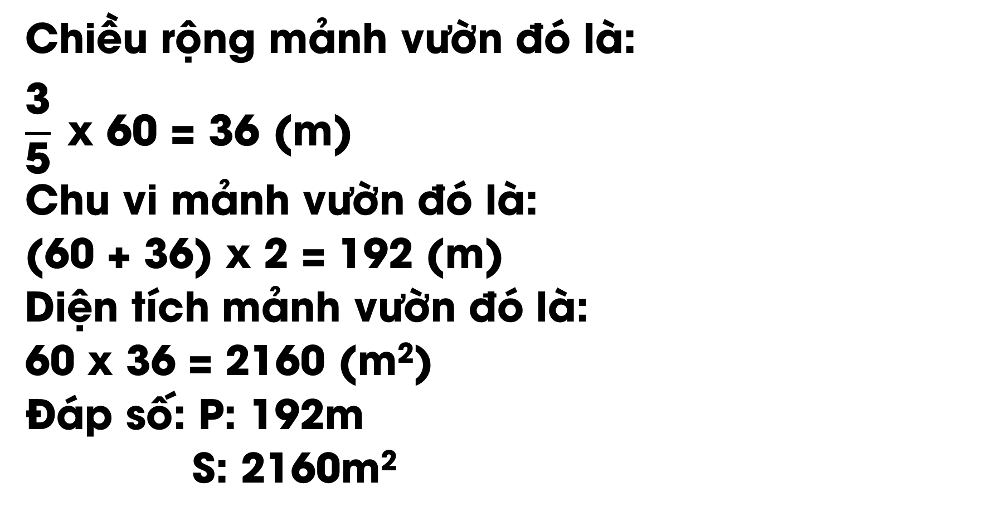
Bài giải
Chiều rộng mảnh vườn đó là:
$$\frac{\text{3}}{\text{5}} \text{x} \text{60 = 36 (}\text{m}\text{)}$$
Chu vi mảnh vườn đó là:
(60 + 36) x 2 = 192 (m) Diện tích mảnh vườn đó là:
60 x 36 = 2160 (m²) Đáp số: P: 192m S: 2160m²
Bài tập 3

Slide 8

VẬN DỤNG

Slide 9
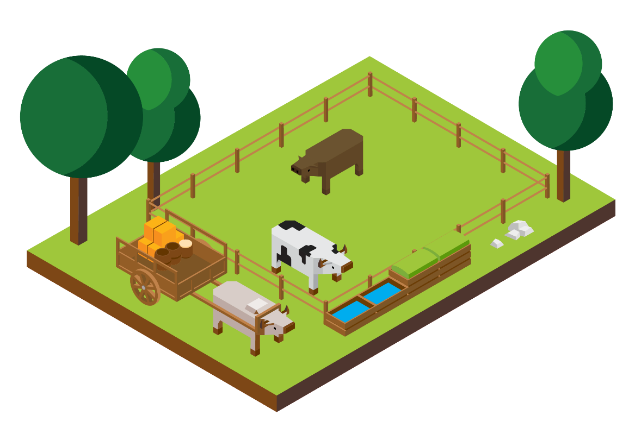
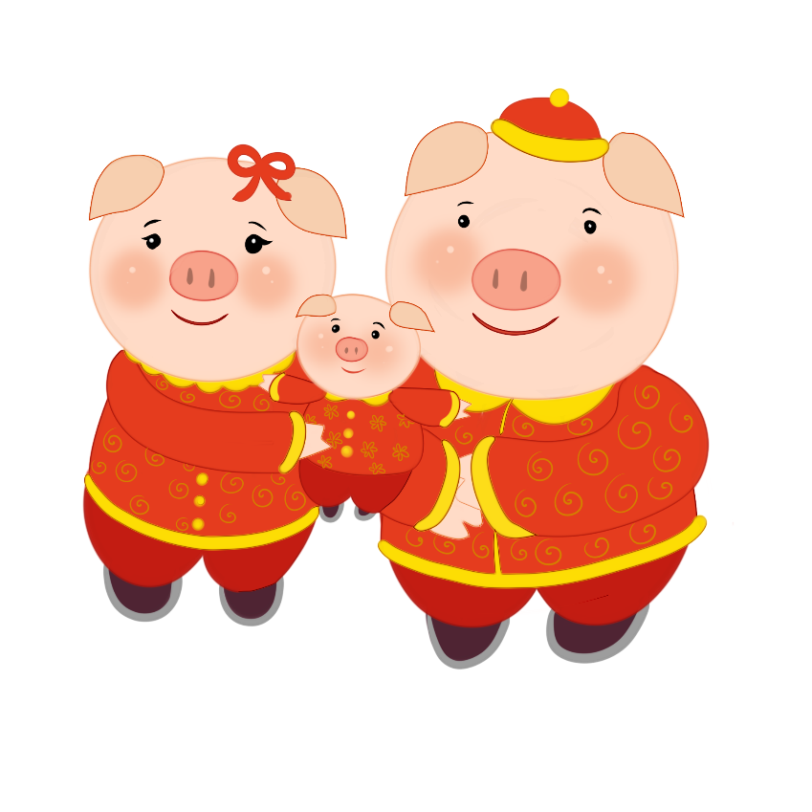

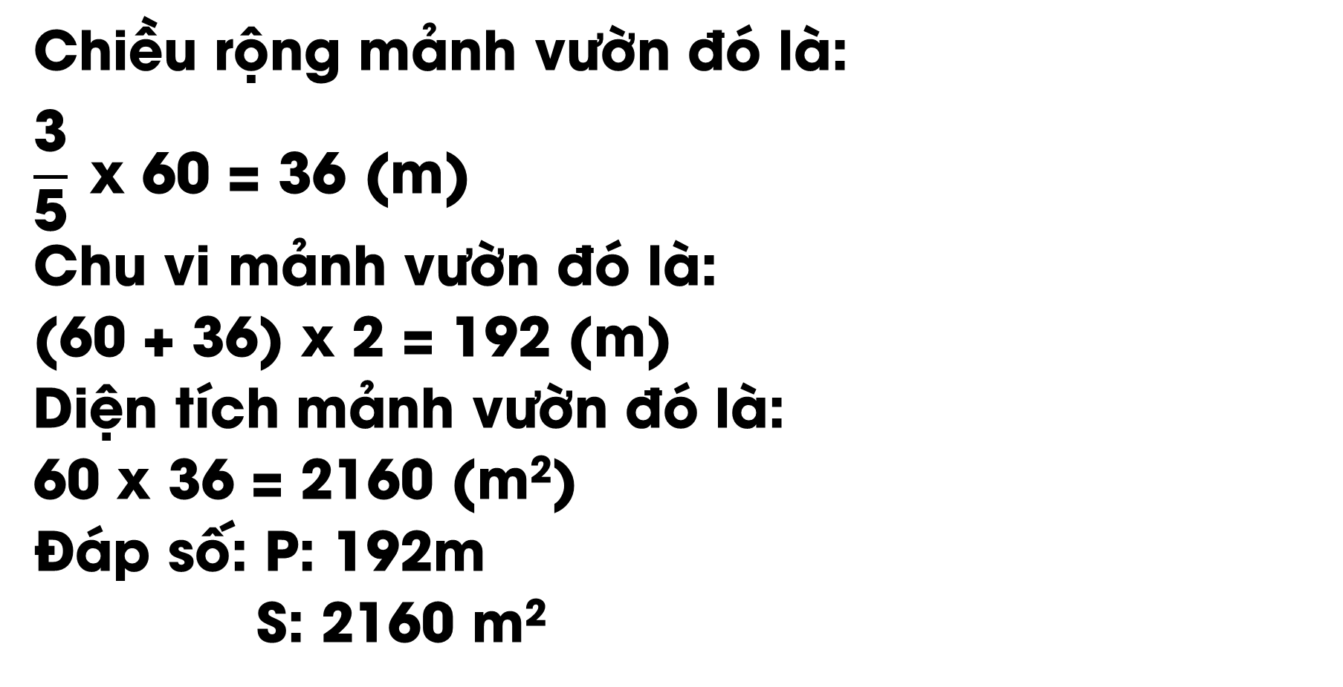
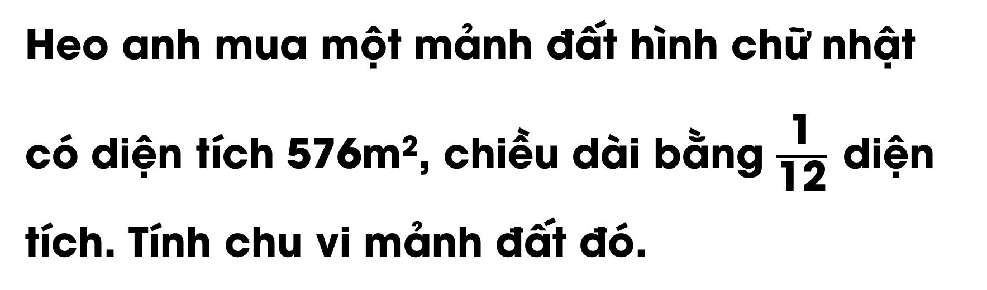
Chiều rộng mảnh vườn đó là:
$$\frac{\text{3}}{\text{5}} \text{x} \text{60 = 36 (}\text{m}\text{)}$$
Chu vi mảnh vườn đó là:
(60 + 36) x 2 = 192 (m) Diện tích mảnh vườn đó là:
60 x 36 = 2160 (m²) Đáp số: P: 192m S: 2160 m²
Heo anh mua một mảnh đất hình chữ nhật có diện tích 576m², chiều dài bằng $\frac{\text{1}}{\text{12}}$diện tích. Tính chu vi mảnh đất đó.

Slide 10
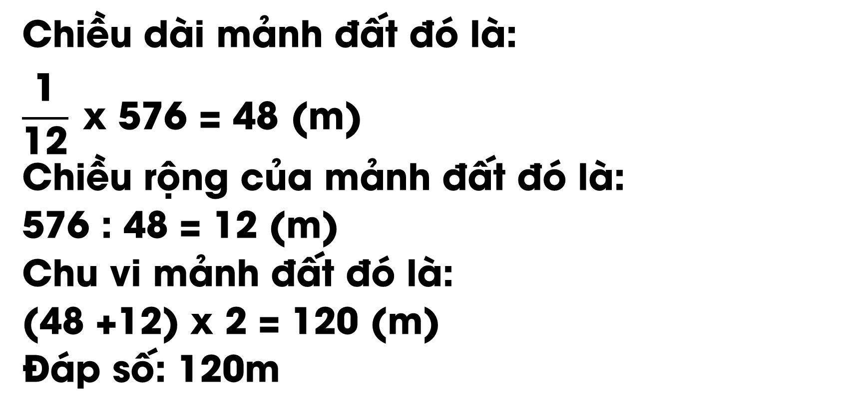
Bài giải
Chiều dài mảnh đất đó là:
$$\frac{\text{1}}{\text{12}} \text{x} \text{576 = 48 (}\text{m}\text{)}$$
Chiều rộng của mảnh đất đó là:
576 : 48 = 12 (m) Chu vi mảnh đất đó là:
(48 +12) x 2 = 120 (m) Đáp số: 120m

Slide 11
Tạm biệt

